Slide 1
INTRODUCTION
AU NOUVEAU TESTAMENT
Session CIF
18 janvier 2025
Notes:
1
1

Slide 2
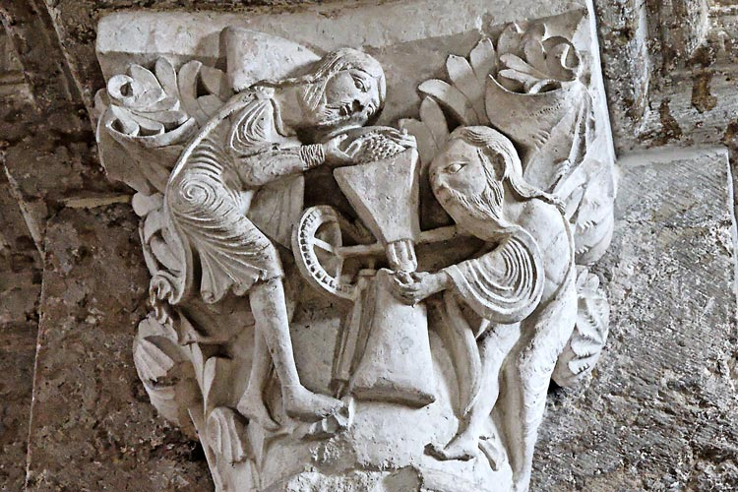
Notes:
2

Slide 3
La parole des témoins :
Vers 54 ap. J.-C., Paul de Tarse écrit aux Galates qu'il a évangélisés quelques années auparavant :
« Dieu a envoyé son Fils, né d'une femme, né sous la Loi » (Ga 4, 4, vers 54 ap. J.-C.)
Jésus de Nazareth que ses disciples proclament Christ et Fils de Dieu, est né dans une province de l'Empire romain, au sein d'un peuple juif marqué par une histoire de 500 ans d'occupation, et d'espoirs déçus...
Notes:
3
3

Slide 4
Une journée en 4 temps :
1- Le retour d’exil et la naissance du judaïsme de 520 à 4 avant Jésus Christ
2- Situation historique du Nouveau Testament :
de la mort d’Hérode le Grand à 90 ap.J.-C.
3- De la foi pascale aux Evangiles :
les livres des témoins
4- Des premiers écrits
au Canon du Nouveau Testament
Notes:
4

Slide 5
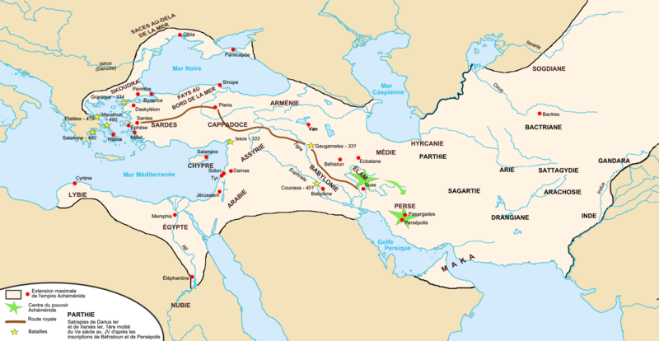
L'empire perse vers 500 av. J.C.
Notes:
5
5

Slide 6
La naissance du judaïsme ( 5ème/4ème siècle)
Le traumatisme de l’exil (-598 à -538) :
Perte de tous les repères.
La réaction identitaire de quelques uns :
le Dieu unique, les fêtes, les rites, l’Ecriture.
La libération (-538) et la domination perse.
  Cyrus, roi des perses prend Babylone en -539.
  Edit de Cyrus, autorisant les juifs à rentrer chez eux et à pratiquer leur religion.
Un retour à Jérusalem par vagues successives :
  Un nouvel exode et une nouvelle création
  (Isaïe 43, 14-21).
Notes:
6
6

Slide 7
Esaïe 43, 15-21
¹⁵Je suis le SEIGNEUR, votre Saint, celui qui a créé Israël…
¹⁶Ainsi parle le SEIGNEUR, lui qui procura en pleine mer un chemin, un sentier au cœur des eaux déchaînées.
¹⁷lui qui mobilisa chars et chevaux, troupes et corps d’assaut tout ensemble, sitôt couchés pour ne plus se relever, étouffés comme une mèche et éteints.
¹⁸Ne vous souvenez plus des premiers événements,
ne ressassez plus les faits d’autrefois.
¹⁹Voici que moi je vais faire du neuf qui déjà bourgeonne ;
ne le reconnaîtrez-vous pas ?
Oui, je vais mettre en plein désert un chemin dans la lande, des sentiers ;
²⁰les bêtes sauvages me rendront gloire, les chacals et les autruches, car je procure en plein désert de l’eau, des fleuves dans la lande, pour abreuver mon peuple, mon élu,
²¹peuple que j’ai formé pour moi et qui redira ma louange.

Slide 8
  A Jérusalem :
  Une difficile installation : tension entre ceux qui reviennent et ceux qui sont restés (« le peuple de la terre »).
  La question de la reconstruction du Temple,
  le pouvoir des grands-prêtres et
  l’importance du culte, des sacrifices,
  et des rites.
Un judaïsme de la diaspora moins centré sur les rites ; développement des synagogues, où on lit la Loi et les prophètes.

Slide 9
L’identité du judaïsme :
La foi au Dieu unique qui a donné sa Loi à Moïse.
« Moi je suis Dieu, et il n’y en a pas d’autre » (Is 43)
  Des rites de séparation :
  la circoncision (signe identitaire),
  les règles de pureté alimentaire
l’observation du sabbat et des fêtes.
« un royaume de prêtres ? » (Exode 19, 5-6).
  La rédaction de la Loi : la Torah ( 5 livres)
Notes:
9
9

Slide 10
La rédaction de la Torah / Pentateuque…
Une loi pour vivre
Négociation et consensus entre divers courants :
L’histoire sacerdotale (les prêtres)
  L’histoire deutéronomiste (les scribes)
  Une nouvelle proclamation de la Loi, un nouveau Sinaï
  Néhémie 8 : une loi « expliquée » (targum).
  Le débat entre la volonté d’un repli identitaire (Esdras, Néhémie 13)
  et une ouverture plus universaliste (Jonas, Ruth, Isaïe 56-66)
  L’histoire de Joseph en Genèse 40 : un judaïsme
  alexandrin.
Notes:
10
10

Slide 11
Néhémie 8
¹Tout le peuple, comme un seul homme, se rassembla sur la place qui est devant la porte des Eaux,
et ils dirent à Esdras, le scribe, d’apporter le livre de la Loi de Moïse que le SEIGNEUR avait prescrite à Israël.
²Le prêtre Esdras apporta la Loi devant l’assemblée, où se trouvaient les hommes, les femmes et
tous ceux qui étaient à même de comprendre ce qu’on entendait. C’était le premier jour du septième mois.
³Il lut dans le livre, sur la place qui est devant la porte des Eaux, depuis l’aube jusqu’au milieu de la journée,
en face des hommes, des femmes et de ceux qui pouvaient comprendre.
Les oreilles de tout le peuple étaient attentives au livre de la Loi.

Slide 12
⁵Esdras ouvrit le livre aux yeux de tout le peuple…. Et lorsqu’il l’ouvrit, tout le peuple se tint debout. ⁶Et Esdras bénit le Seigneur, le grand Dieu et tout le peuple répondit : « Amen, amen ! »…
⁷Yeshoua, Bani, Sherévya, Yamin......les lévites, expliquaient la Loi au peuple, et le peuple restait debout sur place.
⁸Ils lisaient dans le livre de la Loi de Dieu de manière distincte, en en donnant le sens, et ils faisaient comprendre ce qui était lu.

Slide 13
La littérature de sagesse :
Livre de Job, Psaumes, Proverbes : Sagesse et création, la question du malheur innocent : refus d'une théologie de la rétribution.
Les derniers prophètes :
Zacharie, Joël, Aggée, Malachie
Attente du jour du Seigneur :
« Voici que j'envoie mon messager devant ta face …. » (Malachie 3, 1 et 23 ; voir Lc 1, 17 ; Mt 11, 10).
Au 4ème siècle, la prophétie s’interrompt…
Les cieux se rouvriront pour le baptême de Jésus (Marc 1, 10).
Notes:
13
13

Slide 14
Sous la domination des grands empires
L’empire perse (- 538 à -333) : reconstruction
  Une certaine autonomie politique et une
  réelle tolérance religieuse (Esdras, Néhémie).
L’épopée d’Alexandre et les royaumes grecs
(-333 – 164)
  Extension foudroyante de l’empire d’Alexandre.
  Mort d’Alexandre en -323 ; division de son empire :
  Séleucides (Asie mineure) / Lagides (Egypte : les rois Ptolémée)
  La Judée passe aux Séleucides en – 202 :
  le roi grec Antiochus Epiphane IV mène une politique d’hellénisation forcée.
  .
Notes:
14
14

Slide 15
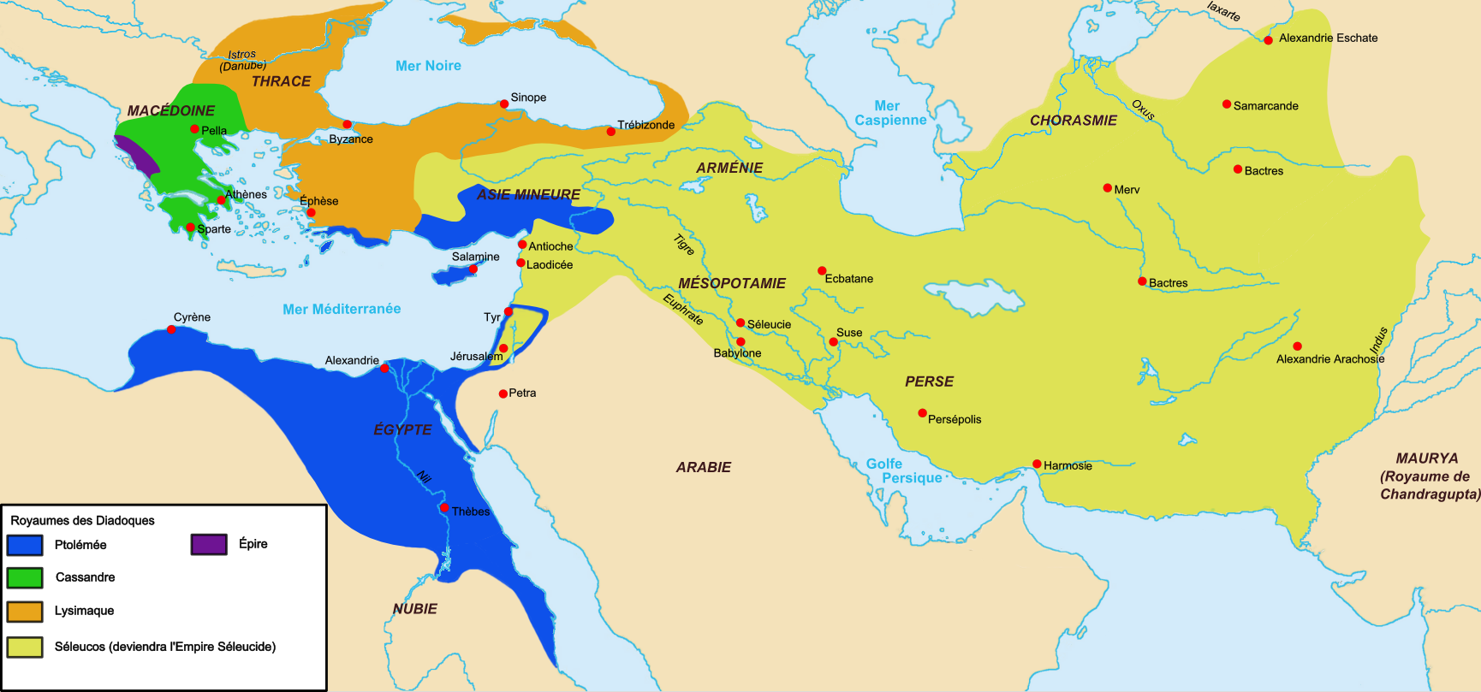
Partage de l'empire d'Alexandre (323...)
Notes:
15
15

Slide 16
La révolte des frères Maccabées
Avec Juda dit « le marteau », révolte populaire
au nom de la fidélité à la loi juive (167-164 av. J.-C)….
libération de Jérusalem,
purification du Temple (164 av. J.-C.) : Hanoukah;
Première affirmation de la résurrection des justes :
Daniel 12, 1-3 : « ils se réveilleront / relèveront… »
Isaïe 26, 19 : « tes morts se relèveront... »
Traduction de la Bible en grec :
la Septante : le Pentateuque 285 av. J.-C.
puis les prophètes, les Psaumes...jusqu'à 130 av. J.-C.
Le livre de Daniel,
Les deux livres des Martyrs d’Israël
Notes:
16
16

Slide 17
Le royaume juif (-164 -37) : un espoir déçu
  La dynastie des Asmonéens (descendants des frères Maccabées) s’embourbe vite…
  Une série de coups d’état, d’assassinats etc…
  En -152 le roi Jonathan prend le titre de grand prêtre.
  Apparition de groupes en rupture : les « fidèles », Esséniens, Pharisiens.
La domination romaine (-63 ….)
  Jouant des conflits internes entre rois juifs,
  en -63 Pompée prend Jérusalem et entre dans le Temple.
Le royaume juif ; la domination romaine
Notes:
17
17

Slide 18
L’iduméen Antipater, ministre du roi juif Hyrcan II,
gouverne de fait la Judée avec l’appui de Rome,
En 37 av. J.-C., le fils d’Antipater, l’iduméen Hérode le Grand reconquiert le pays, prend Jérusalem et devient roi des Juifs.
Il fait élever à Jérusalem un Temple magnifique (-20 à + 26).
4 avant J.C : mort d’Hérode le Grand
Entre 6 et 4 avant J.C. : naissance de Jésus de Nazareth.
Littérature : Livre de la Sagesse de Salomon (Alexandrie, 30 av. J.-C.)
Notes:
18
18

Slide 19
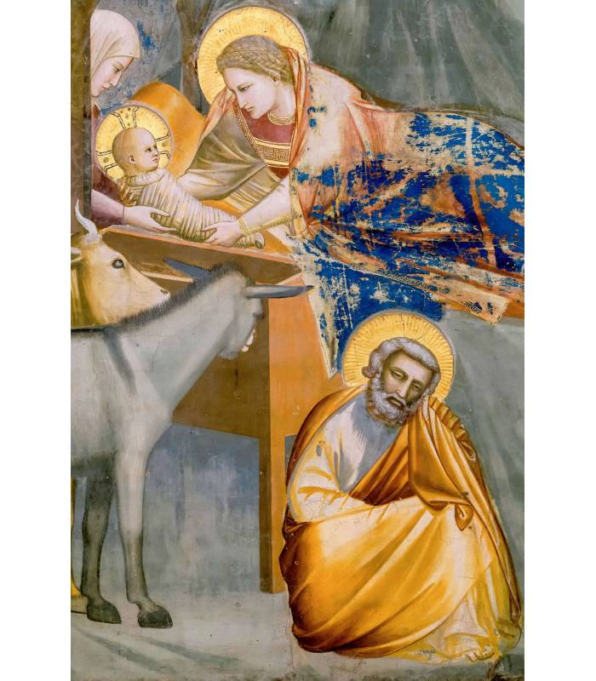
Notes:
19

Slide 20
Vers le Nouveau Testament
I- Situation historique (-4 à 90 )
A- De la mort d’Hérode le Grand à la guerre juive (-4 à 66 )
Le territoire est partagé entre trois fils d’Hérode :
  1- La Judée à Archélaüs : soulèvements populaires, rébellions
  En 6 ap. J.C., Rome exile Archélaüs à Vienne, et installe un préfet romain à Jérusalem.
  2- La Galilée à Hérode Antipas (« le renard ») qui fait décapiter Jean-Baptiste. Il est exilé à Lyon en 39.
  3- L’Iturie et la Trachonitide à Philippe-Hérode.
Notes:
20
20

Slide 21
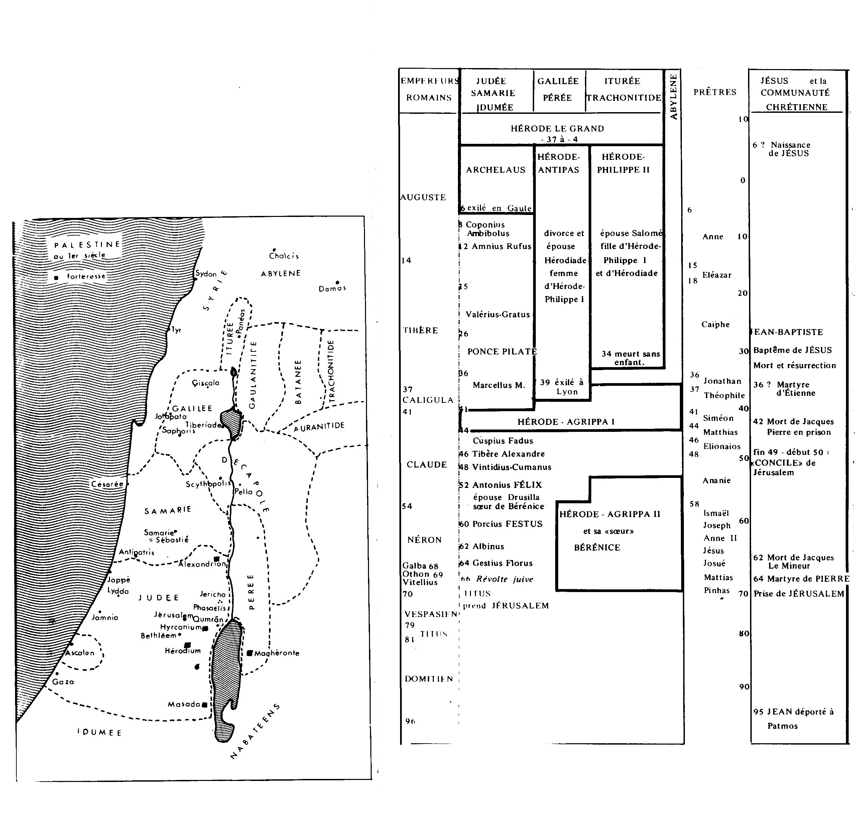
Notes:
21

Slide 22
- En 36, Ponce Pilate est rappelé à Rome
- De 41 à 44, un petit-fils d’Hérode,
Hérode-Agrippa I,
protégé de Rome, devient roi
de l’ensemble du territoire (Actes 12, 21-23).
- En 44, Rome reprend en main toute la région
en installant un procurateur à Césarée.
- De 52 à 66, un arrière petit-fils d’Hérode,
Agrippa II, règne sur une petite partie de la région
sous contrôle romain (Actes 25 et 26).
Notes:
22
22

Slide 23
La guerre juive (66 à 71 ap. J.C.)
66 : Toute la région s'enflamme contre le procurateur Florus.
Eléazar, fils du grand-prêtre interrompt le sacrifice pour l'empereur. Les juifs sont divisés en coteries diverses (zélotes contre Sadducéens, dans une cruelle guerre civile !).
67-68 Rome, d'abord surprise, envoie Vespasien avec 3 légions qui reprend systématiquement la région depuis la Galilée.
69 Année des 4 empereurs. Vespasien acclamé empereur rentre à Rome.
Notes:
23
23

Slide 24
70 Son fils Titus reprend la guerre et assiège Jérusalem.
Après quelques mois de combats atroces, il prend la ville et incendie le Temple.
Les grands-prêtres sont tous tués. Quelques docteurs de la loi parviennent à fuir.
71-72 Les forteresses de Machéronte et Masada tombent.
La Judée est occupée par deux légions.
Grâce à quelques pharisiens et rabbis réfugiés à Yavné (Jamnia), autour de Rabbi ben Zakkaï,
Le judaïsme se reconstitue lentement autour du livre et de la Loi.
Notes:
24
24

Slide 25
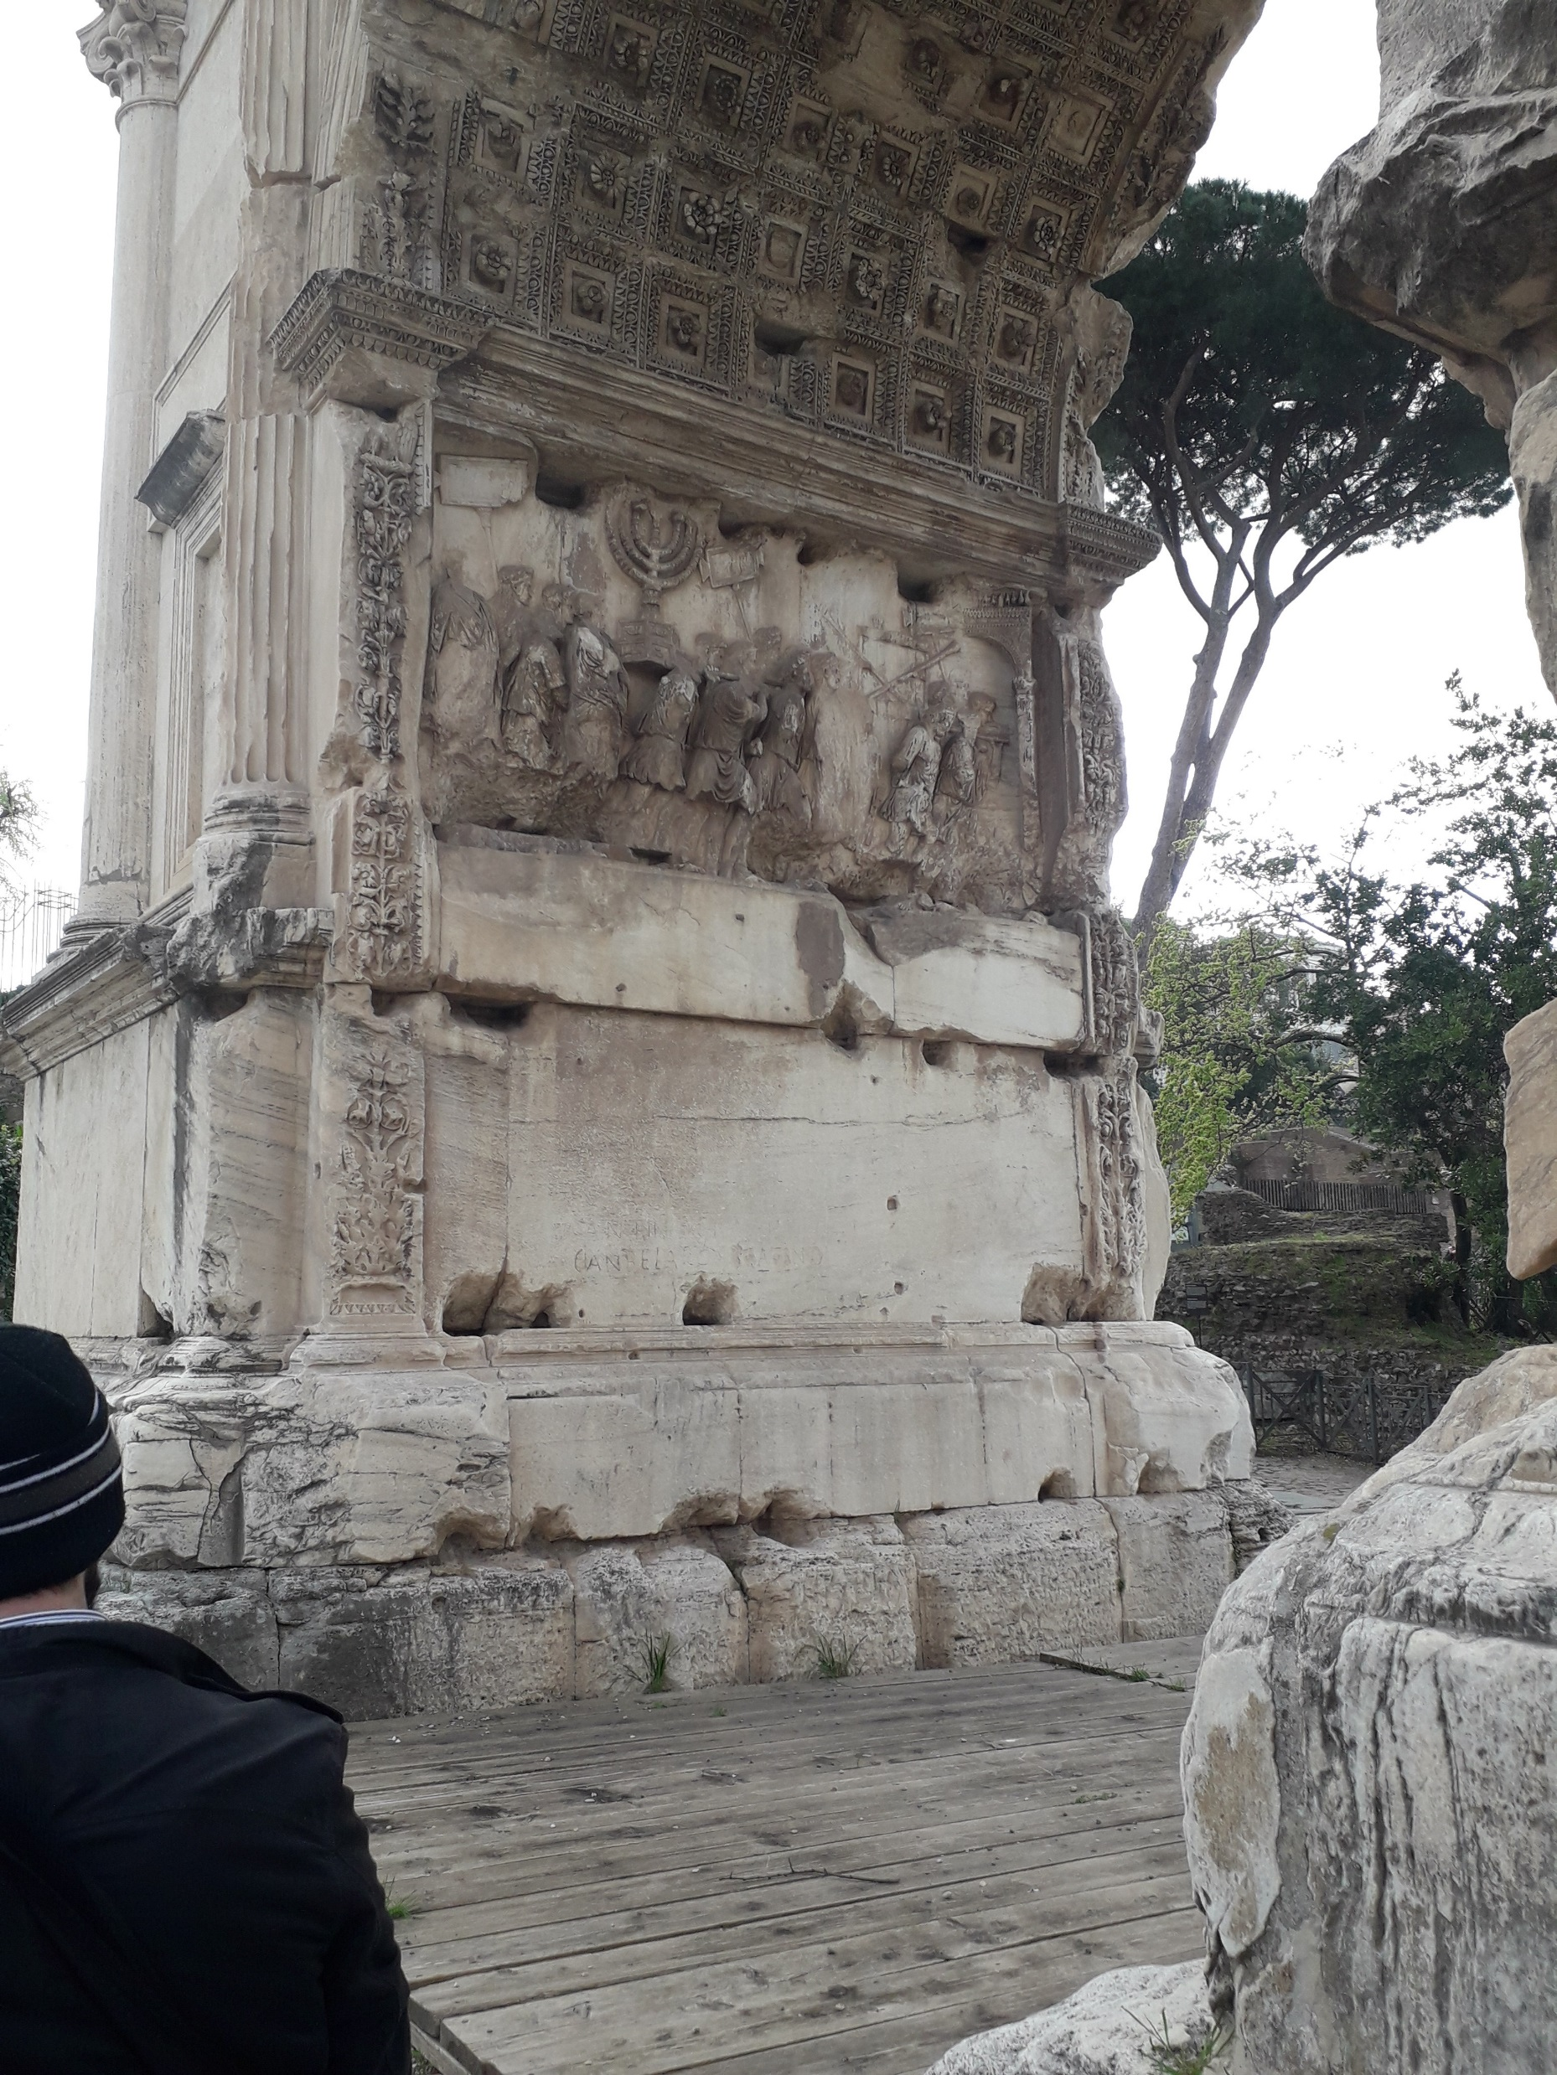

Slide 26
B- Des judaïsmes d’avant 70 au judaïsme rabbinique
1-Avant 70 : un judaïsme aux visages divers.
Des groupes et des écoles :
-Sadducéens : grands prêtres, maîtres du Temple, dépendant du préfet romain (Caïphe/Pilate).
-Esséniens qui attendent deux « messies ».
-Pharisiens qui veulent réformer la foi populaire,
-Baptistes : un baptême de purification dans l’eau du Jourdain.
-Zélotes : révolte armée contre les Romains, vers 60
-Le judaïsme de la Diaspora dans les synagogues (qui lit la Septante).
  .
Notes:
26
26

Slide 27
    Jésus est apparu dans les groupes baptistes comme disciple de Jean : lui-même a d’abord baptisé (Jn 3,22 ; 4,1-2).
    Les chrétiens : un groupe baptiste original à Jérusalem et en Judée ?
    Cependant : hostilité violente du groupe sadducéen (mort de Jacques, le frère de Jésus, en 62).
    Mais déjà, Paul de Tarse a entrepris la mission auprès des païens sans leur imposer la Loi (1 Thessaloniciens : 49 ap. J.-C.).
    Progressivement des païens entrent dans les « Eglises ».

Slide 28
2- Après 70 : un nouveau visage du judaïsme,
se reconstitue à Yavneh, autour de rabbi Ben Zakkaï,
sans temple, sans culte, plus identitaire,
autour de la Loi, de l'étude et des synagogues.
Il se définit en excluant les groupes déviants
(malédiction des minnîm et des Nazôréens ;
exclusion de la synagogue Jn 9, 22 ; 12, 42 ; 16, 2 ;
Mt 23).
Des frères ennemis : une querelle d’héritage
Le judaïsme ancien a donné naissance
à deux traditions religieuses qui se séparent lentement
en se définissant par opposition :
le judaïsme rabbinique et le christianisme.
Notes:
28
28

Slide 29
Des attentes messianiques ?
Avant 70 :
- attente populaire d’un « messie » roi, chef de guerre, chassant les Romains (Mc 8,29),
- refus des Sadducéens, dépendants du pouvoir,
- prudence des Pharisiens
- Esséniens : attente de deux messies (royal et sacerdotal)
Après 70 :
- attente de la fin des temps et de la venue d’un messie céleste dans les courants apocalyptiques.
- effacement progressif du messianisme
- quelques reprises violentes des espoirs de libération politique : révolte de Bar Khohba en 135 ap. J.C. Hadrien fait raser Jérusalem : Aelia Capitolina

Slide 30
Vers la déchirure :
Jésus était issu des groupes baptistes (Jn 3, 22),
et sur beaucoup de points, il était plutôt proche
des Pharisiens (Mc 12, 32).
Il n’avait pas donné de consignes par rapport aux païens.
Jusque dans les années 60, Jésus, puis ses disciples à Jérusalem ont pu être considérés comme formant un groupe juif parmi d’autres, de mouvance baptiste.
L'entrée des païens dans les Eglises chrétiennes,
puis les conséquences de 70 feront
qu'en quelques décennies la déchirure s'élargira ;
vers 200/250, à quelques exceptions près,
la rupture sera consommée.
Notes:
30
30

